Slide 1
MAVZU : TRIGONOMETRIK
FUNKSIYALARNI INTEGRALLASH

Slide 2

REJA
1. $\sin{nx ,\cos{mx}}$ funksiyalar integrallash
2. $\int{\sin^{p}}$x , $\int{\cos^{q}}$x ko’rinishidagi integrallar
3. $\int{R\left(\sin{x},\cos{x}\right)dx}$integralni hisoblash
4. Xulosa.

Slide 3
MA’RUZANING MAZMUNI
Trigonometrik funksiyalar qatnashgan xar qanday funksiyalarni xam integrallab bo’lavermaydi, ba’zilarnigina integrallash mumkin . Shu sababli ushbu maruzada integrallash mumkin bo’lgan trigonometrik funksiyalarni ko’rib chiqamiz.

Slide 4

Blimlarni jonlantirish uchun savollar
Qnday funksiyalar uchun Eyler almashtirishlari qo’llanish mumkin.
Eylerning qanday almashtirishlarini bilasiz
Eyler almashtirishlarri natijasida qanday funksiya hosil bo’ladi.
$R\left(\sin{x},\cos{x}\right)$funksiya deganda qanday funksiya tushunasiz.
$R\left(\sin{x},\cos{x}\right)$ Funksiyalar integrallashda qanday almashtirishlarni bajarasiz.
$R\left(\sin{x},\cos{x}\right)$ funksiyani integrallashda universial almashtirish deganda qanday almashtirishni tushunasiz.

Slide 5
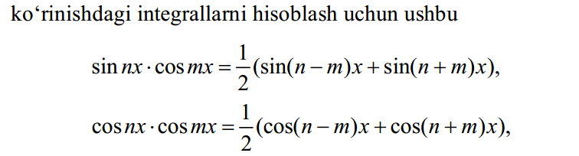
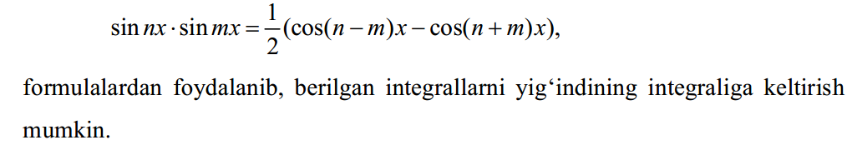

Slide 6

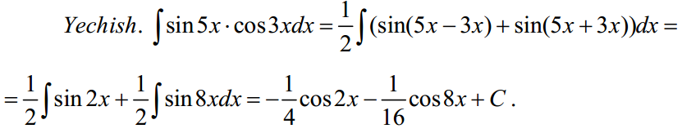

Slide 7
BBXB JADVALI
BILAMAN
BILISHNI XOXLAYMAN
BILIB OLDIM

Slide 8



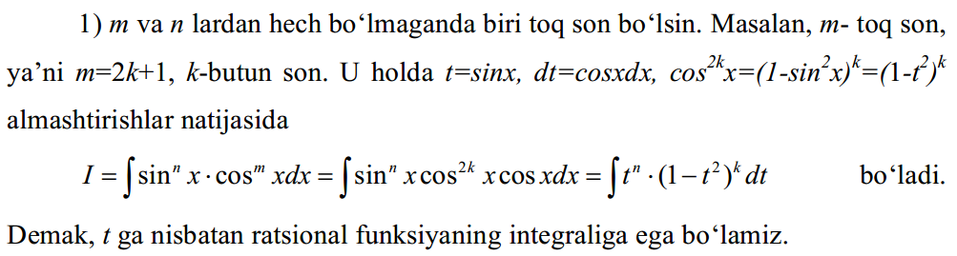

Slide 9
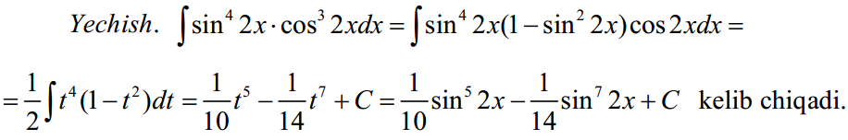

Slide 10
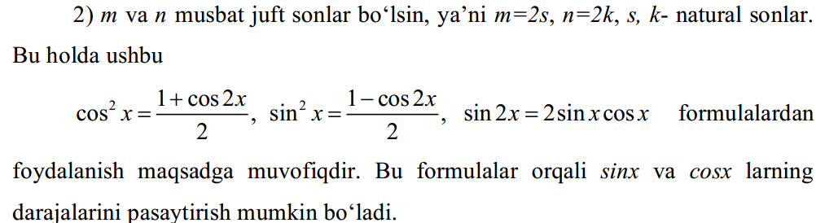

Slide 11

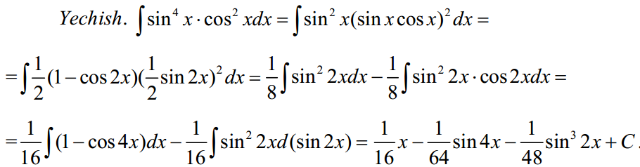

Slide 12
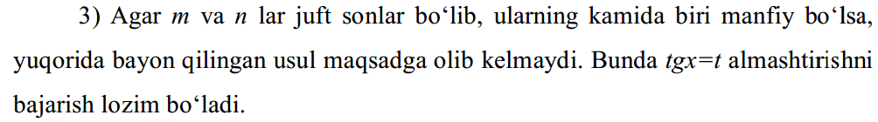

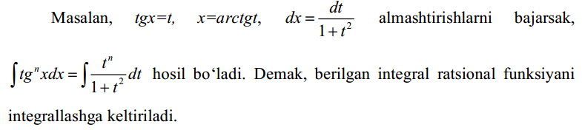

Slide 13
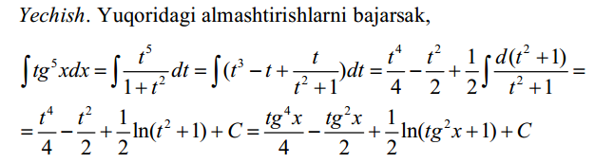

Slide 14



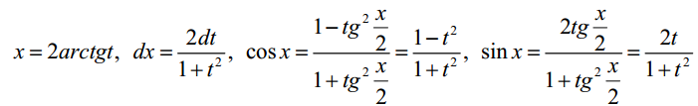

Slide 15

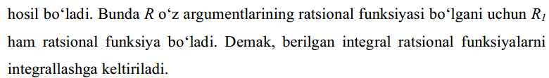

Slide 16




Slide 17


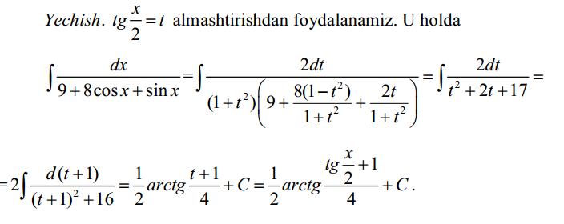

Slide 18
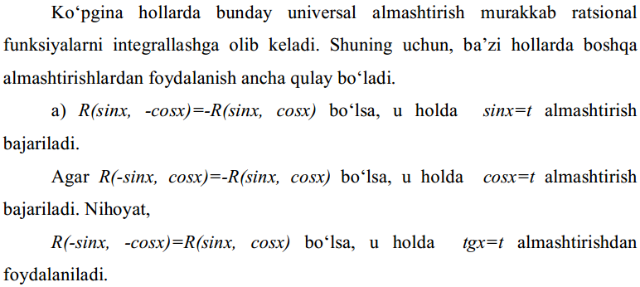

Slide 19


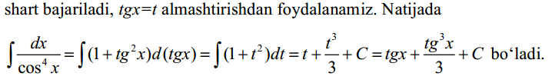

Slide 21
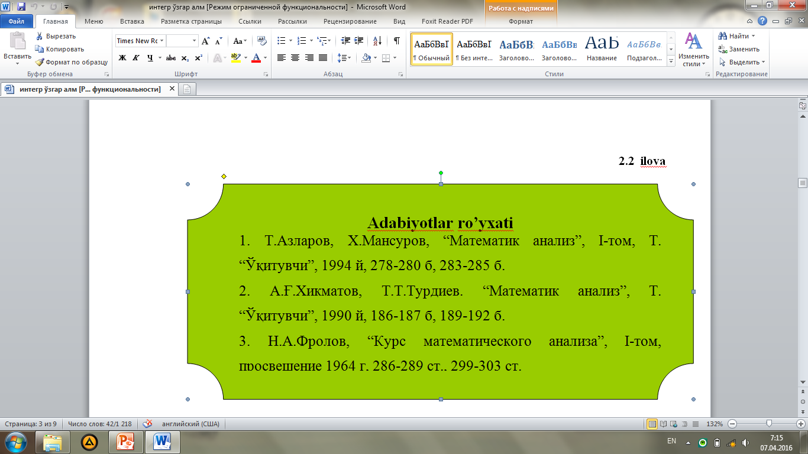

Slide 22
E’TIBORINGIZ
UCHUN RAHMAT !

